Slide 1
ISO 20400
Der erste internationale Standard für nachhaltige Beschaffung, um ein Erfolgsmodell zu schaffen.
Deutschsprachige Übersetzung: Michael Niemeier (DNV GL)

Slide 2
Wozu ein ISO Standard für nachhaltige Beschaffung?

Slide 3
Die Lieferketten tragen in der Regel mehr als die Hälfte zum Umsatz eines Unternehmens bei.
Unternehmensumsatz
40%
Interner Umsatz
100%
60%
Umsatz der Lieferkette
Die Nachhaltigkeitsziele von Unternehmen können nicht vollständig ohne den Beitrag der Lieferketten erreicht werden.

Slide 4
Die Beschaffung nimmt eine zentrale Rolle bei der Steuerung der Lieferkette ein.
ANFORDERUNG ARBEITSUMFANG VORGABE …
VEREINBARUNG BESTELLUNG VERTRAG …
Lieferkette
Stakeholder
ISO 26000
Beschaffung ISO 20400
Interne Stakeholder
Entscheider
Budgetverantwortliche
Schlüsselfunktionen
Unter dem Einfluss von externen Interessensgruppen
Regulierungsbehörden
Gemeinschaften
NGOs
Personen mit Verantwortung im Bereich der Beschaffung
NB: wichtige Entscheidungen werden möglicherweise nicht vom Team “Beschaffung” getroffen. Jeder, der in Entscheidungen rund um Beschaffung involviert ist, ist Teil des Beschaffungsprozesses.
Lieferanten
Auftragnehmer
Vermittler
...
Alle Stufen und Glieder der Lieferkette
Beschaffung ist der Schlüssel, um die Nachhaltigkeitsziele eines Unternehmens zu erreichen.

Slide 5
Nachhaltigkeits- und Beschaffungsteams tun sich schwer damit, effektiv zusammenzuarbeiten …
Nachhaltigkeit
Umwelt
Vielfalt
ethischer Einkauf
Abfallmanagement
…
Beschaffung
Einkauf
Auftraggeber
Kostenträger
…
Unternehmen benötigen eine solide Struktur, um alle internen Stakeholder in einen nachhaltigen Beschaffungsprozess einzubeziehen.

Slide 6
Unsere Wirtschaft ist global, Lieferketten sind international … Wir müssen dieselbe Sprache sprechen!
38% der Unternehmen sehen fehlende harmonsierte Rahmenbedingungen als hauptsächlichen Hinderungsgrund für nachhaltige Lieferketten.
Quelle: DNV GL, Juli 2014. Befragung von 2.061 Fachleuten in Unternehmen unterschiedlicher Branchen weltweit.

Slide 7
Nachhaltige Beschaffung ist gut für’s Geschäft
Unternehmen, die führend im Bereich Nachhaltiger Beschaffung sind, sehen folgende Vorteile:
90% verbesserte Markenreputation
70% Entwicklung stärkerer, zuverlässigerer und länger andauernder Lieferantenbeziehungen
50% innovativere, nachhaltigere Produkte und Dienstleistungen, die zu höheren Umsätzen führen
45% verbesserte Rankings in “grünen” Finanzindizes
30% Kosteneinsparungen
Quelle: Ecovadis und HEC, 2017 - 7th Sustainable Procurement Barometer on 120 companies in Europe and the US

Slide 8
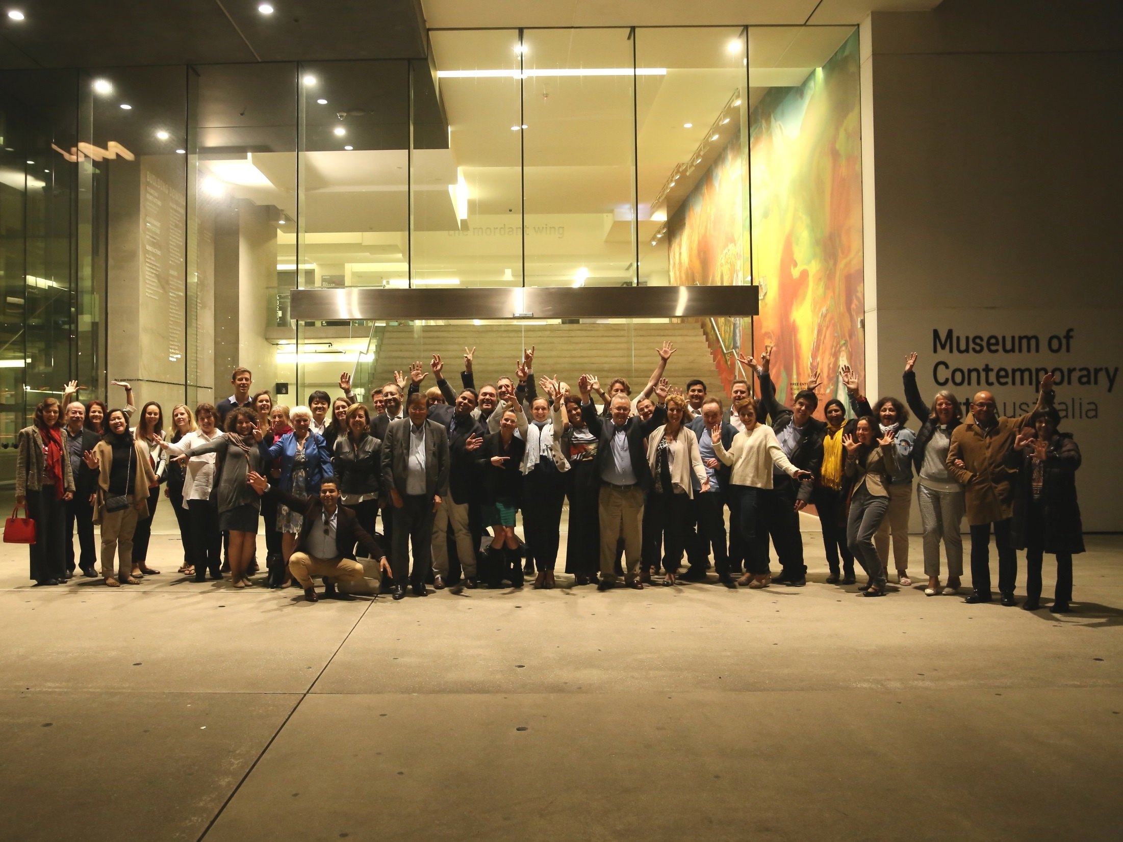
Wer hat den Standard entwickelt und wie?

Slide 9
52 Länder waren unter dem Dach der ISO (PC277) mit ihren nationalen Normungsgremien beteiligt
65% Weltbevölkerung
85% des weltweiten BIP
73% der weltweiten CO2 Emissionen

Slide 10
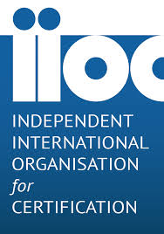
Kooperation mit internationalen Organisationen und ISO Standards
Internationale Organisationen
Verbindungsausschüsse ISO / PC277
ISO/TC 207 Umweltmanagement
ISO/PC 278 Anti-Bestechungs-Managementsystem
ISO/TC 262 Risikomanagement

Slide 11
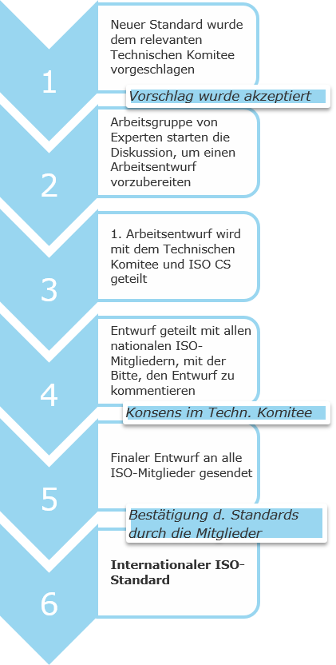
Ein robuster Entwicklungsprozess
Februar 2013 – PC 277 wurde angenommen
Französicher Standard NF X50-135 genutzt als Arbeitsentwurf (weiterer Standard - BS 8903)
SEPT 2013 – Internationales Treffen 1 – Paris, Frankreich
FEB 2014 - Internationales Treffen 2 – Iguassu, Brazil
NOV 2014 - Internationales Treffen 3 – Singapore
JUN 2015 - Internationales Treffen 4 – London, UK
MAI 2016 – Internationales Treffen 5 – Sydney, Australien
DEZ 2016 – Internationales Treffen 6 – Rio de Janeiro, Brasilien

Slide 12
Worum geht’s? Wie wird’s genutzt?

Slide 13
Was ist ISO20400?
ISO Standard als Leitfaden zur Nachhaltigen Beschaffung – bietet flexible Rahmenbedingungen.
Vermittelt ein Verständnis davon:
Was unter Nachhaltige Beschaffung verstanden wird;
Wie sich Nachhaltigkeit auf die unterschiedlichen Ebenen des Beschaffungsprozesses auswirkt: Unternehmenspolitik, Strategie, Organisation, Prozesse;
Wie Nachhaltige Beschaffung praktisch umgesetzt wird.
Ist anwendbar auf:
jede Organisation, unabhängig von Branche, Größe und Ort.
jede Interessensgruppe, die in Einkaufsprozesse und -entscheidungen involviert ist oder von ihnen beeinflusst wird.
Ersetzt nicht rechtliche Bestimmungen, Firmenpolitik oder ethische Rahmenbedingungen, die für Beschaffung gelten.

Slide 14
ISO 20400 Definition von Nachhaltiger Beschaffung
‘Beschaffung,
die größtmöglichen Einfluss auf Umwelt, Ökonomie und das gesellschaftliche Umfeld
über den gesamten Lebenszyklus hinweg nimmt.’

Slide 15
7 Kernbereiche der ISO 20400
Einbezug u. Entwicklung d. Gemeinschaft
Menschen-rechte
FÜHRUNG
Konsumenten- interessen
Arbeitsbe-dingungen
Faire Betriebsführung
Umwelt
Soziale Verantwortung – ISO 26000
7 Kernbereiche
seit 2010

Slide 16
ISO 20400: gemacht für die Beschaffung
Finale Version – Auszüge
1. UMFANG
Risiken steuern
Sorgfalts-pflicht
Prioritäten setzen
Komplizität vermeiden
Einfluss üben
2. NORMATIVER BEZUG
3. DEFINITIONEN
Unternehmensziele
Beschaffungskontext
Politik & Strategie
4. GRUNDLAGEN
5. POLITIK/STRATEGIE
Führung
Mitarbeiter
Interessens-
gruppen
Pioritäten
Berichtswesen
Beschwerden
6. ORGANISATION
7. PROZESS
planen
beschaffen
steuern

Slide 17
ISO 20400 Vorteile
Nutzen Sie einen praxisnahen Rahmen für die Zusammenarbeit von Beschaffungsprozessen, CSR und weiteren Schlüsselfunktionen.
Schützen Sie Ihre Reputation, indem Sie effiziengt die Nachhaltigkeitsrisiken in Ihrer Lieferkette steuern.
Greifen Sie zukünftigen Kundenanforderungen und regulatorischen Entscheidungen vor.
Nutzen Sie die Chancen für Innovationen zu Ihrem Wettbewerbsvorteil.
Zeigen Sie Ihr Engagement in der Lieferkette in Bezug auf GRI, DJSI oder weitere Indices.

Slide 18
Entwickelt für die ISO20400 Gemeinschaft
von der ISO20400 Gemeinschaft
deutschsprachige Übersetzung: Michael Niemeier (DNV GL), Stand: 11. August 2017

